Slide 1
Phase1
2026년 07월 01일
Sunghyun Lee
Department of Computer Engineering

Slide 2
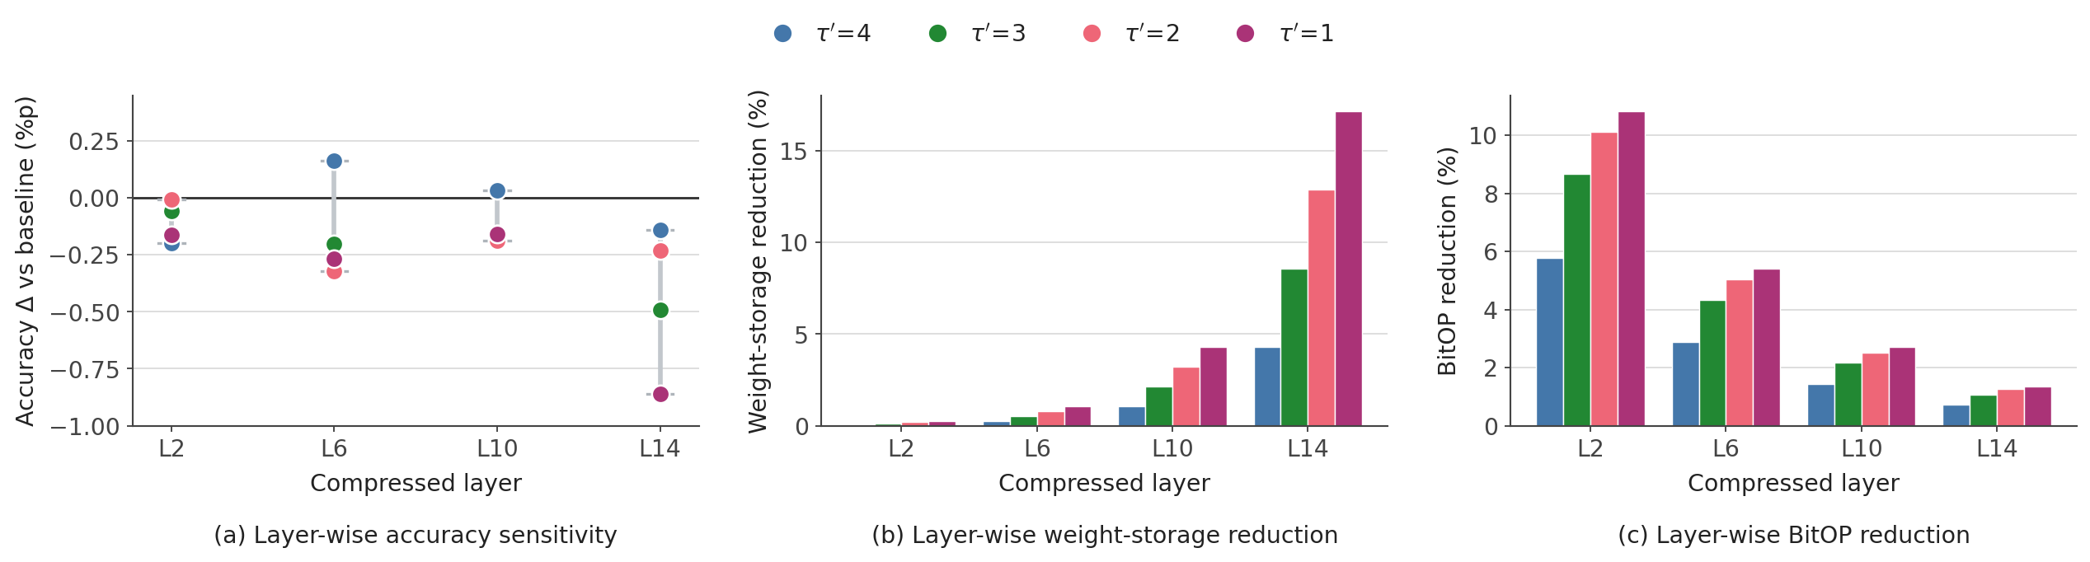
layer-wise compression trade-off

Slide 3
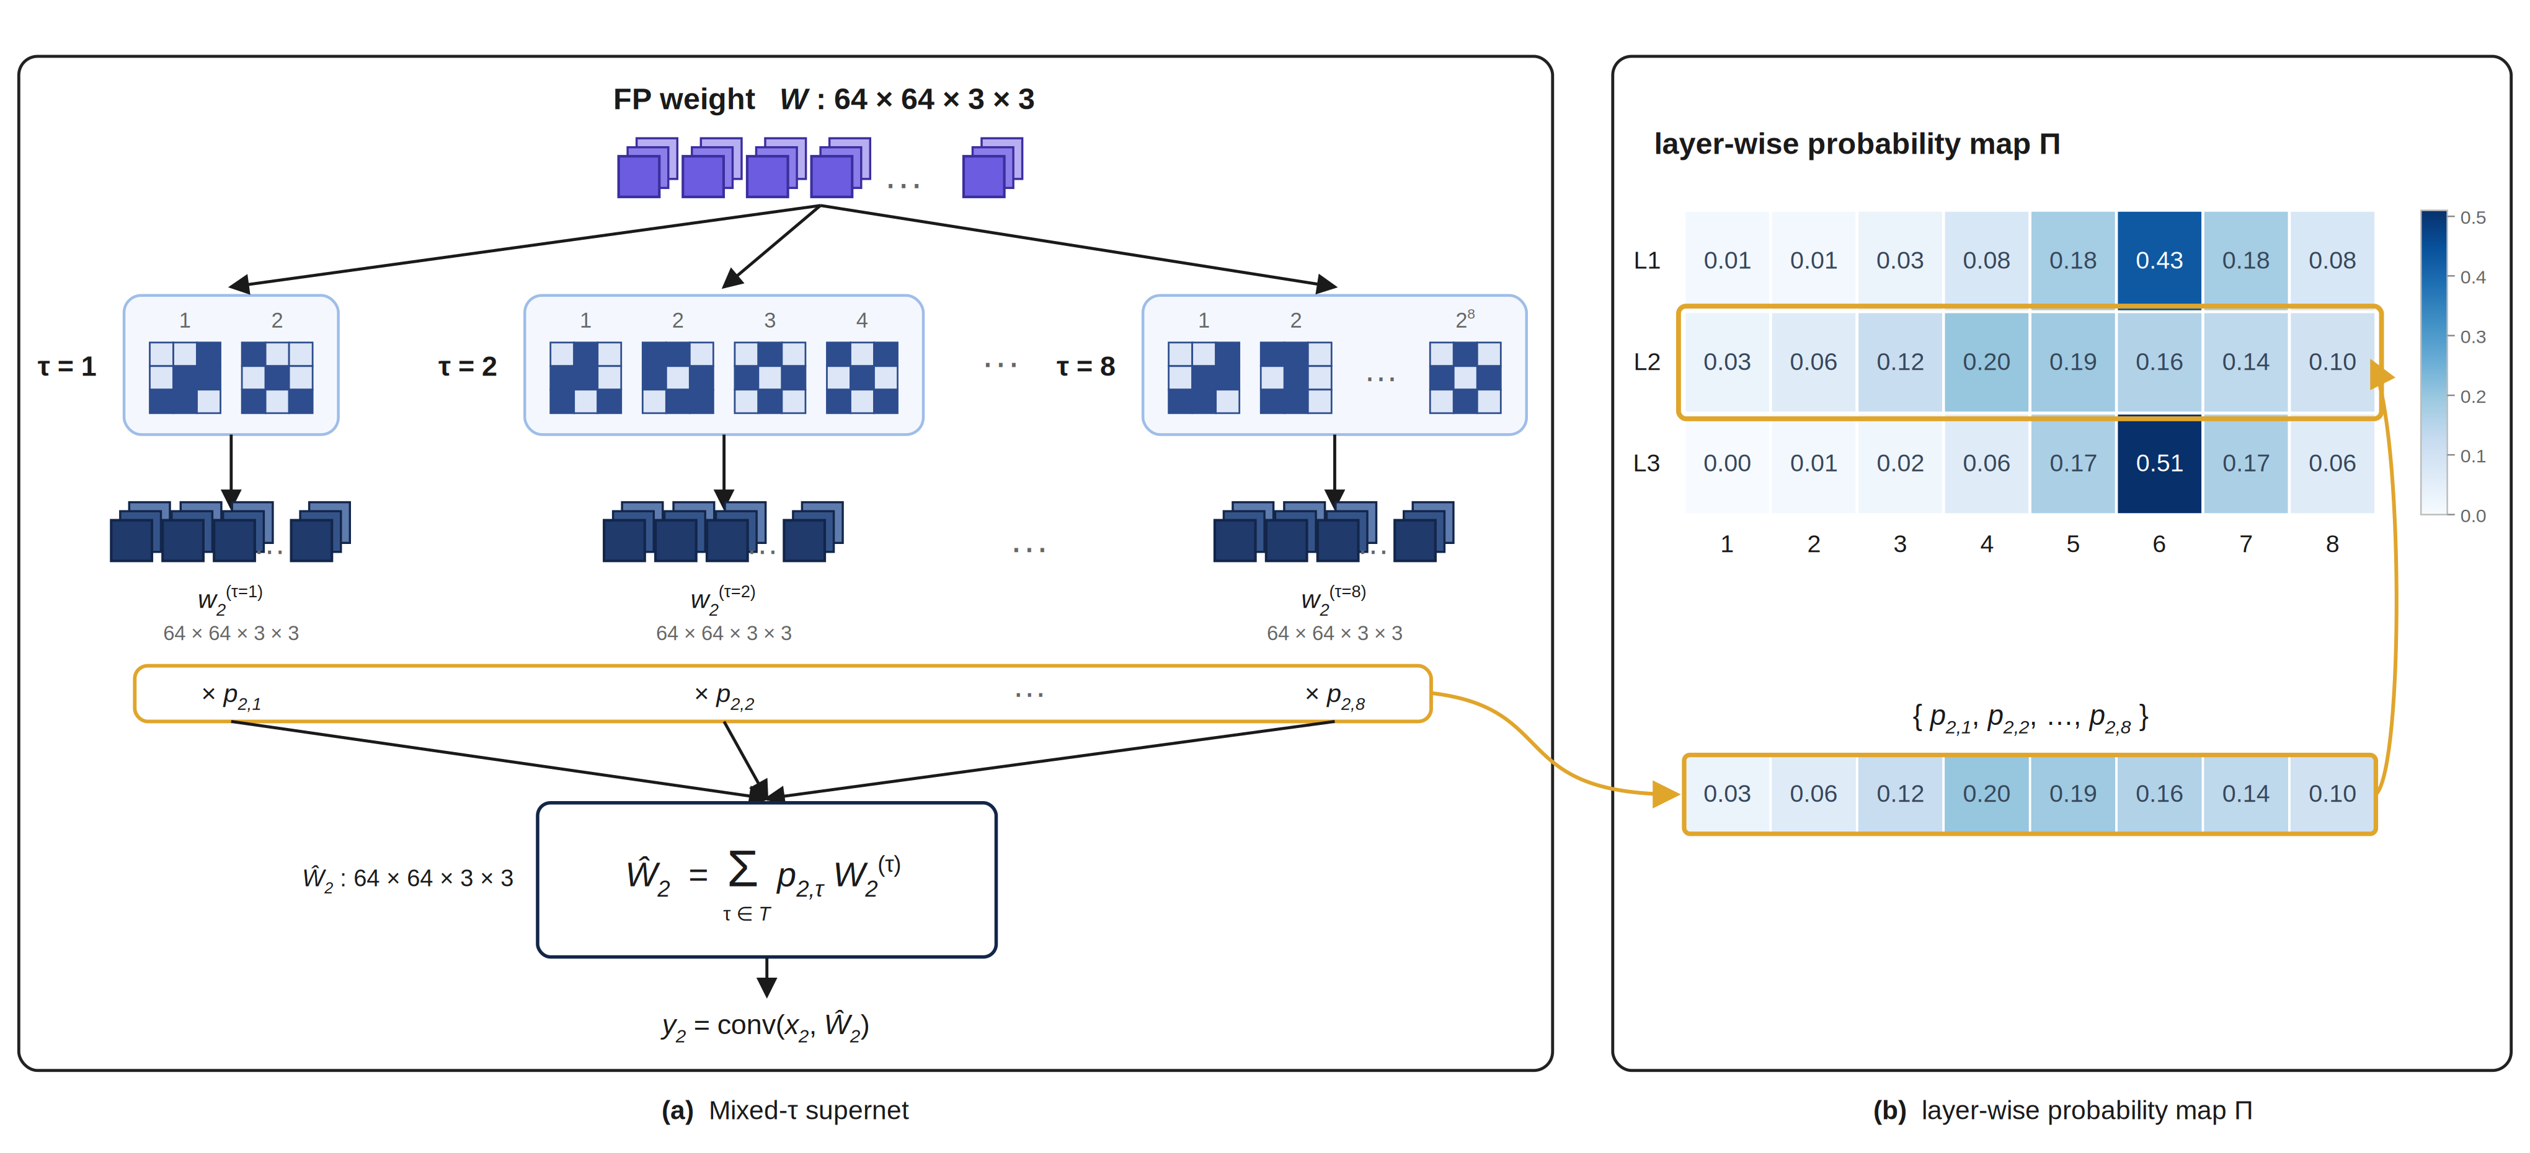
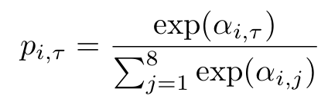
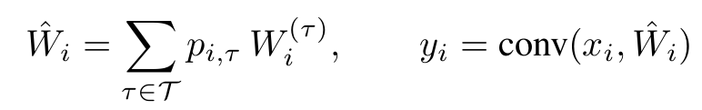
Phase 1

Slide 4
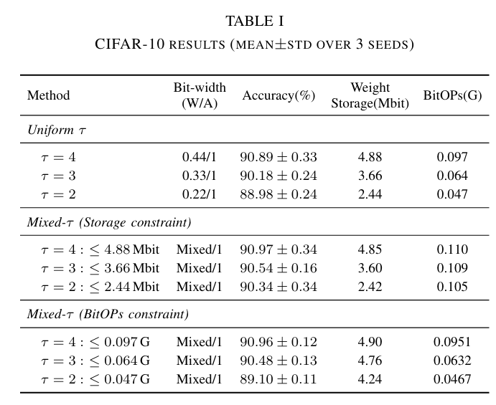
CIFAR10

Slide 5
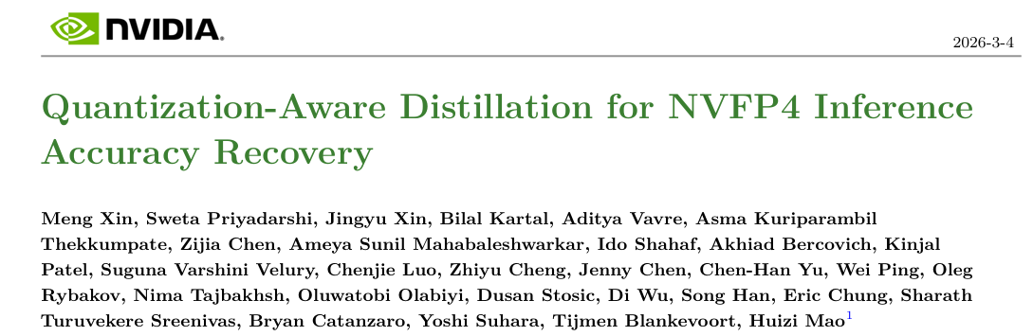
Quantization-Aware Distillation for NVFP4
NVFP4(4비트 부동소수점) 양자화로 인한 LLM/VLM 정확도 손실을 복구하기 위해, 기존 QAT(Quantization-Aware Training) 대신 QAD(Quantization-Aware Distillation)를 제안

Slide 6
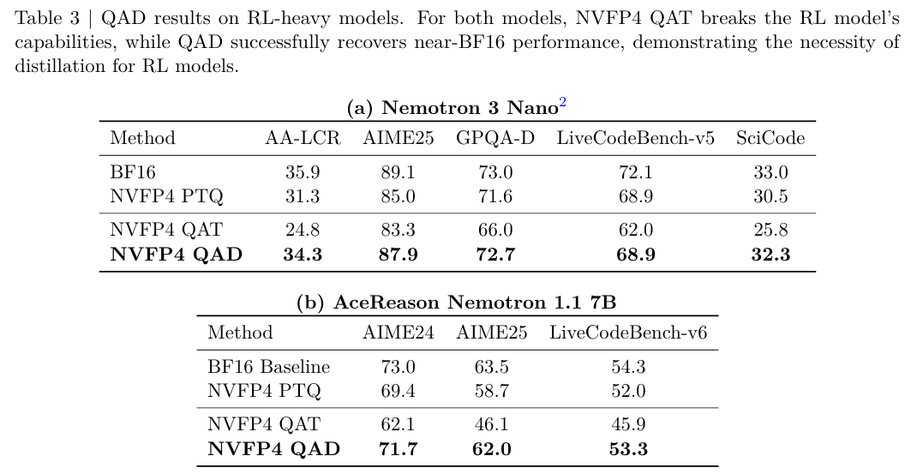
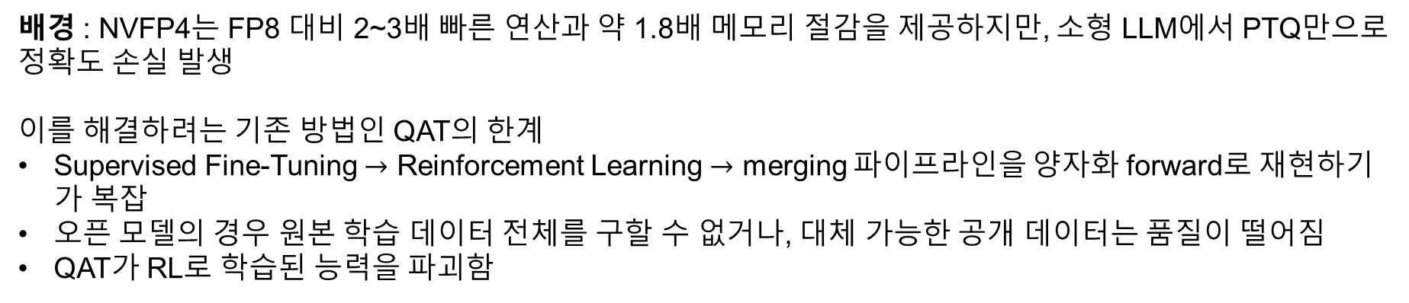
Quantization-Aware Distillation for NVFP4
배경 : NVFP4는 FP8 대비 2~3배 빠른 연산과 약 1.8배 메모리 절감을 제공하지만, 소형 LLM에서 PTQ만으로 정확도 손실 발생
이를 해결하려는 기존 방법인 QAT의 한계
Supervised Fine-Tuning $→$ Reinforcement Learning $→$ merging 파이프라인을 양자화 forward로 재현하기가 복잡
오픈 모델의 경우 원본 학습 데이터 전체를 구할 수 없거나, 대체 가능한 공개 데이터는 품질이 떨어짐
QAT가 RL로 학습된 능력을 파괴함
Notes:
요즘 LLM은 SFT → RL → model merging 등 복잡한 다단계 post-training을 거치는데
SFT: 정답 데이터로 지시 따르기 능력 학습
RL: 모델이 직접 생성한 응답에 보상을 줘서 추론 능력 강화
Model merging: 서로 다른 체크포인트나 변형 모델들의 가중치를 평균내거나 합쳐서 최종 모델 생성
추론 능력을 평가하는 벤치마크(benchmark)**들이에요. 각각 다른 영역의 문제를 모델에게 풀게 하고 정답률(%)을 점수로 매기는 거예요.

Slide 7
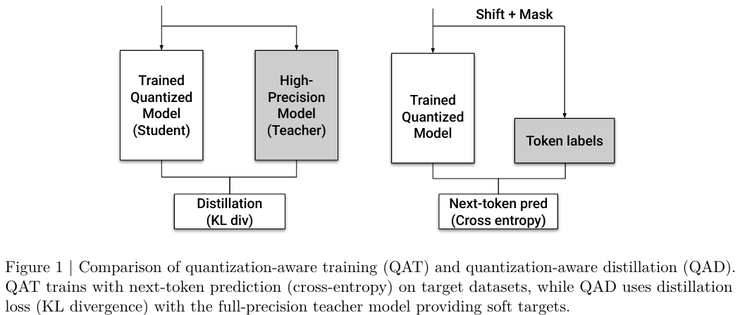
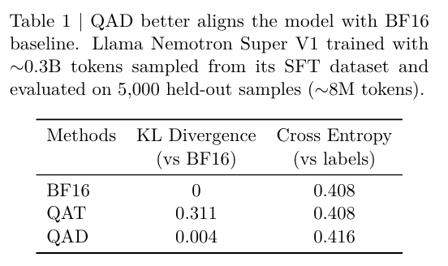
Quantization-Aware Distillation for NVFP4
해결 : Teacher(원본 full-precision 모델)와 student(양자화 모델)에 같은 입력을 넣고, student가 정답 라벨이 아니라 teacher의 출력 분포(soft target)를 KL divergence로 따라가도록 학습
QAD vs QAT의 본질 차이를 보여주는 핵심 표
Notes:
QAT는 cross-entropy는 BF16과 같지만(0.408) KL divergence가 0.311로 분포가 어긋남. QAD는 KL이 0.004로 원본 분포를 거의 그대로 보존. "cross-entropy가 같아도 분포는 다를 수 있다"를 증명

